Slide 1
Entwurf und Optimierung ziviler Überschall-Flugrouten unter Einbeziehung der Schallknall-Propagation
DGLR-Workshop, AIRBUS Manching
Dr.-Ing. Bernd Liebhardt
24. Mai 2023

Slide 2
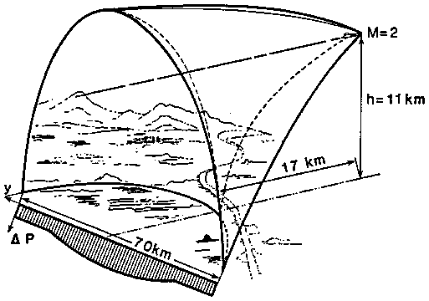
Der Schallknall: Größte Hürde für zivilen Überschallflug
Wird im Überschall unablässig erzeugt
Flugzeuge legen „Knallteppich“ unter den Flugpfad
Überschall über Land weltweit verboten/unerwünscht
Wie können Überschallflugzeuge ihren Geschwindigkeitsvorteil optimal nutzen?
Exemplarischer
Knallteppich
[Manci et al., 1988]

Slide 3
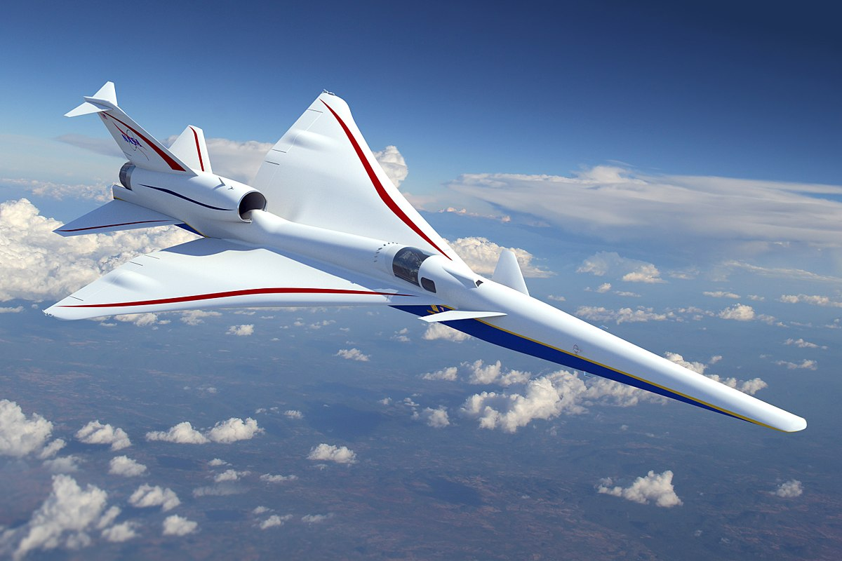
Erste Lösungsmöglichkeit: „Low-Boom“-Flugzeugentwurf
Auslegung der Flugzeughülle für „sanften“ Knall
Foschungsschwerpunkt in den USA
Technologie-Tests für dieses Jahrzehnt geplant
Wirkung der Methodik beeinträchtigt ...
... beim Beschleunigen/Verzögern/Manövrieren
... in Gebäuden
... abseits des Flugpfades
... bei ungünstigem Wetter
„Low Boom“ -> „High Drag“
Politische Akzeptanz fraglich
NASA/Lockheed Martin X-59 QueSST

Slide 4
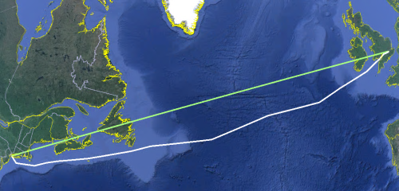
Zweite Lösungsmöglichkeit: Vermeidung des Schallknalls auf Land
Umleitung der Flugrouten über Meere und Ozeane
Über Land: Unterschallflug auf regulären Flight Levels
Über Wasser: freier Reiseflug in großer Höhe
Mit der Concorde ausgiebig getestet
Ohne Änderung von Regularien umsetzbar
Methodik zur Flugrouten-Generierung und -Optimierung benötigt
Frühere Flugroute der Concorde zwischen London und New York City

Slide 5
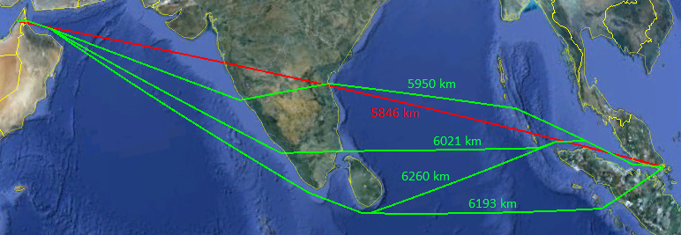
Ziel: Automatisierte Generierung optimaler Überschall-Flugrouten
Optimal: Kürzeste Flugdauer, moderate Umwege/Treibstoffverbräuche, kein Schallknall an Land
Hauptproblem: benötigter Abstand zur Küste bzw. Breite des Knallteppichs
Beste Routenführung oftmals nicht offensichtlich
Numerische Methode gesucht
Basis-Inputs: Start, Ziel, Flugzeug, Zeitpunkt
Einzubeziehende Parameter:
Geografie (Flughäfen, Küsten, Topografie, unbewohnte Inseln)
Flugleistung (Aero, Triebwerk, Massen, Flugenveloppe)
Atmosphäre inkl. Winde
Mögliche Flugrouten zwischen Dubai und Singapur (grün; rot: kürzeste Strecke)

Slide 6
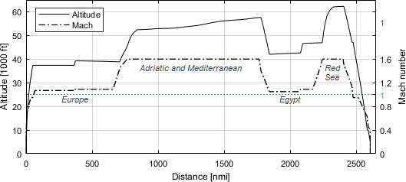
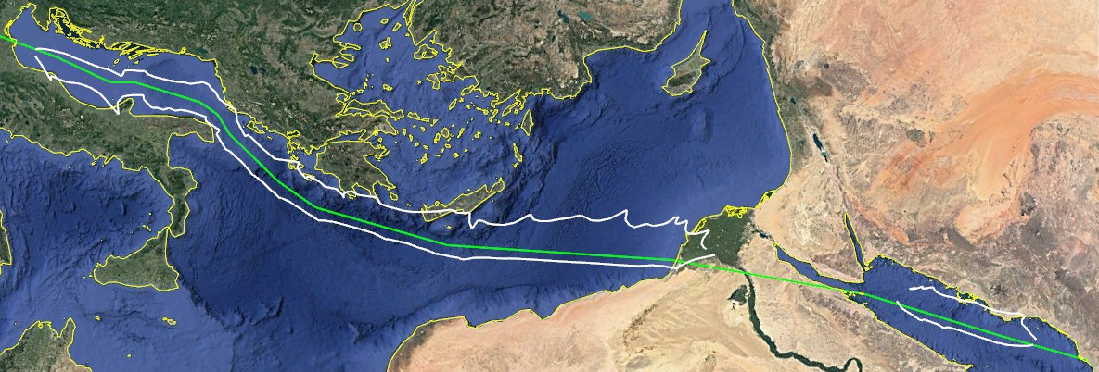
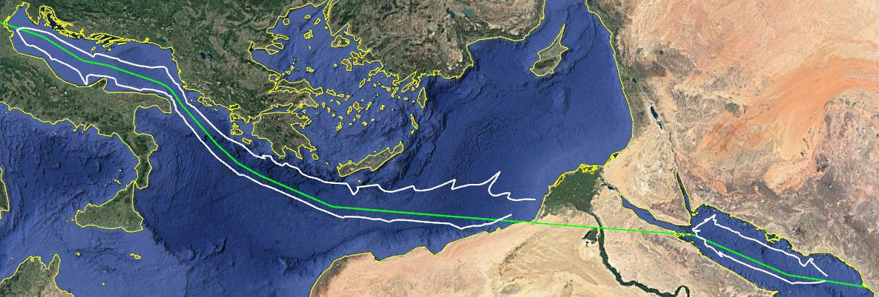
Prozesskette für Überschall-Flugrouten-Entwurf und -Optimierung
Küstenpuffer genau eingehalten?
A. Flugpfad-Entwurf
B. Missions- simulation
C. Knallteppich-Berechnung
ja
Optimale Route gefunden
D. Flugpfad-Anpassung
nein
A.
B.
C.

Slide 7
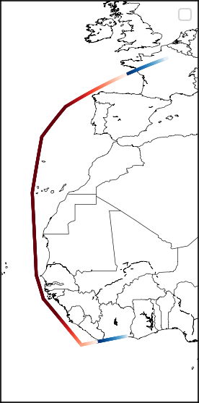
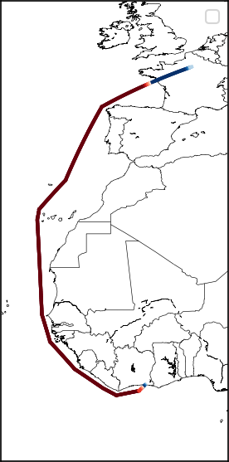
A. Flugrouten-Entwurf
Früher manuell, nun numerisch & automatisch
Basiert auf „Theta*“-Algorithmus, minimiert Flugzeit-“Kosten“
Einbeziehung von Küsten-Pufferzonen
Berücksichtigung der zeitaufwendigen Überschall-Beschleunigung
Liefert verschiedene Routenoptionen zur Auswahl und genaueren Analyse
Abidjan – Paris
Auckland – Perth

Slide 8
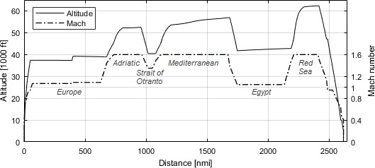
B. Missionssimulation
Eigenes Simulationswerkzeug SuperTraC (Supersonic Trajectory Calculator) löst Bewegungsgleichungen
Inputs: Flugroute; Flugleistungsdaten; 3D-diskretisierte Atmosphärendaten
Output: Flugtrajektorie, aufgelöst nach Position, Zeit, Treibstoffverbrauch
$$T=D+W∙\sin{γ}+m∙a$$
$$L$$
$$L=W∙\cos{γ}$$
$$T$$
$$D$$
γ
$$W∙\cos{γ}$$
Bewegungsgleichungen
Trajektorie für London-Dschidda-Mission mit Überschall-Businessjet HISAC-A, Atmosphäre von 2015-01-0, 06:00 Uhr. (NB: Mach Cutoff über Land.)

Slide 9
C. Knallteppich-Berechnung
Ablenkung der Schockwellen durch atmosphärische Einflüsse
Auftreffen auf Boden nur innerhalb eines „Knallteppichs“
Modellierung der Schallknall-Propagation mit „ray tracing“: Verfolgen von Punkten auf der Schockwellenfront
Brechung ähnlich wie Lichtdurchgang in verschiedenen Medien:
c: Schallgeschwindigkeit; θ: „Schallstrahl“-Winkel; u: Windgeschwindigkeit
Knallteppich: Verbindung der äußersten „Schallstrahl“-Auftreffpunkte
Hochentwickelte Raytracing-Methodik: Verarbeitung realer 3D-Atmosphären durch spezielle Interpolation, Raytracing mit adaptiver Schrittweite, Berücksichtigung der Erdkrümmung
$$\frac{c_{1}}{\cos{θ_{1}}}+u_{1}=\frac{c_{2}}{\cos{θ_{2}}}+u_{2}$$

Slide 10
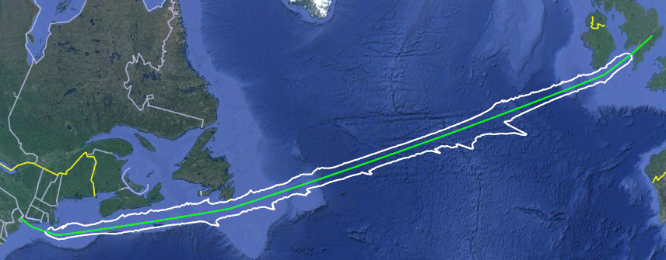
D. Flugrouten-Anpassung
Verschiedene Ansätze
„In-the-loop“: Verquickt mit Missionssimulation und Knallteppich-Berechnung
„Out-of-loop“: Missionssimulation, dann Knallteppich-Berechnung, dann Flugrouten-Anpassung, iterativ
Aufdickung des Küstenpuffers bei Knallteppich-Übertritt, neue Flugroute mit Flugrouten-Entwurfs-Werkzeug
Exit/Entry Points vor Küsten für Integration in regulären Luftverkehr
Algorithmus momentan in Arbeit.
Flugroute zwischen New York und London mit anzupassendem Knallteppich

Slide 11
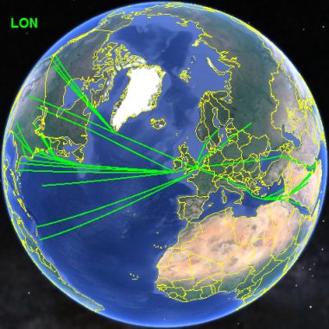
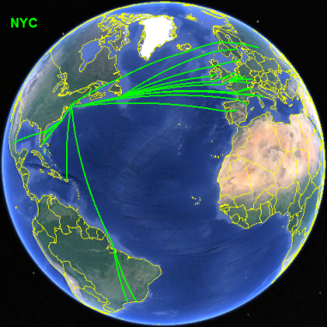
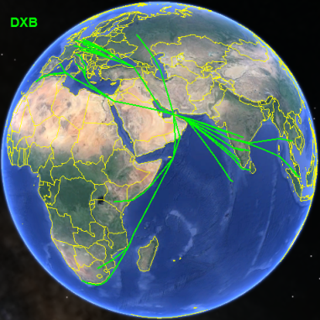
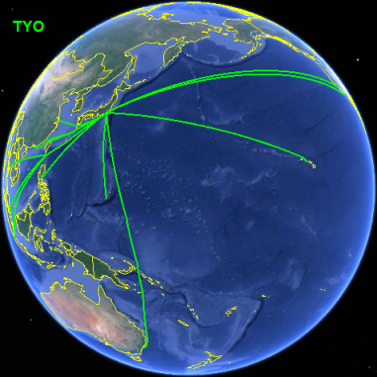
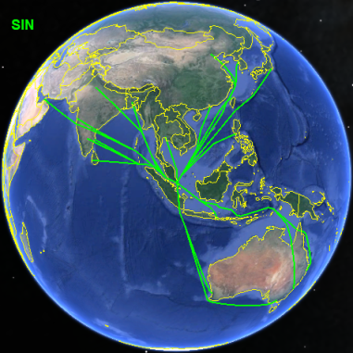
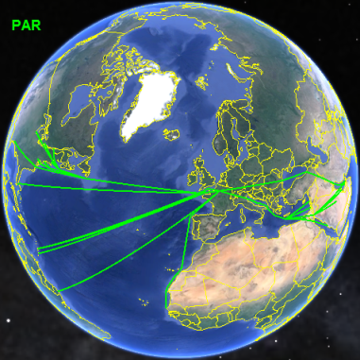
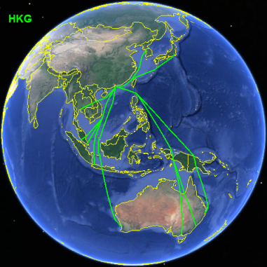
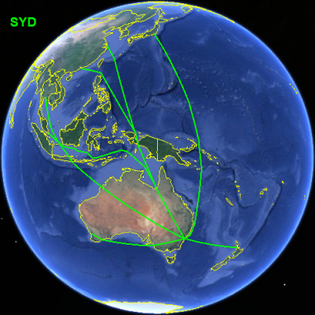
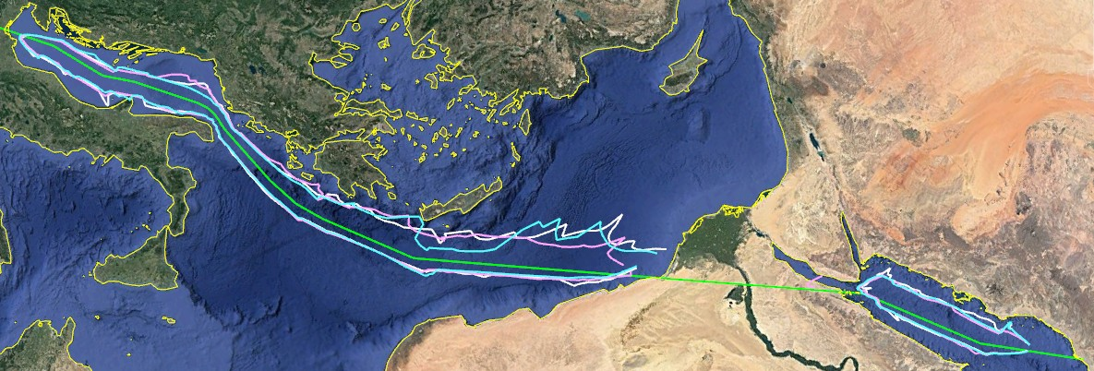
Zwischenergebnisse
LON
NYC
DXB
TYO
Plausible Überwasser-Flugrouten für grob die Hälfte der weltweiten potentiellen Nachfrage
Geometrische Knallteppiche teilweise mehrere hundert Kilometer breit
Akustische Knallteppiche benötigt!
SIN
PAR
HKG
SYD

Slide 12
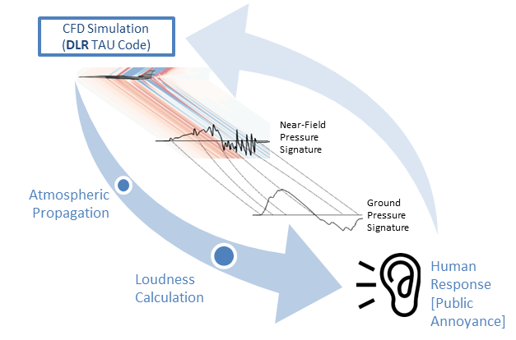
Akustischer Knallteppich
Schallknall verschwindet bei hinreichend großen Lauflängen im Hintergrundrauschen
Geometrischer Knallteppich u. U. zu pessimistisch
Akustischer Knallteppich benötigt, definiert durch Positionen, an welchen der Knall unhörbar wird
Akustische Schallknall-Propagation hochkomplex, in kooperativer Entwicklung mit TUHH
Akustische Schallknall-Propagation vom Flugzeug zum Boden [J. Kirz]

Slide 13
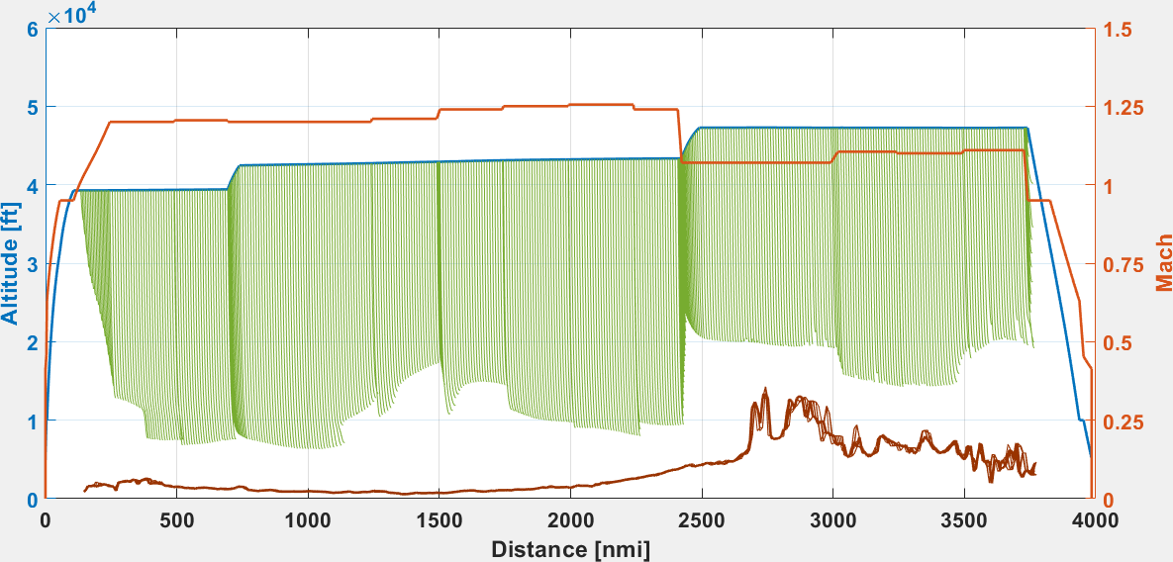
„Mach Cutoff“: Überschall über Land
Niedrige Überschallgeschwindigkeit verhindert Auftreffen des Schallknalls auf den Boden
Maximal mögliche Geschwindigkeit abhängig von Flughöhe, Atmosphäre, Topografie, „Cutoff-Höhe“
Nachteil: erhöhter Treibstoffverbrauch
Automatisierter Mach-Cutoff-Flug in SuperTraC implementiert
Beispiel: JFK-LAX, 2015-01-01/00:00 mit Überschall-Businessjet (Mach 1,6)
Im Reiseflug Mach 1,07-1,26
Flight Levels 390/430/470
3:52 h Flugzeit; mit Mach 0,9: 5:14 h
Blau: Flughöhe; orange: Machzahl; braun: Boden; grün: kritische Schallstrahlen
[km]

Slide 14
Zusammenfassung
DLR-LV entwickelt Methodik zur Optimierung von Überschall-Flugrouten
Ziel: Kürzestmögliche Flugdauer unter Vermeidung eines Schallknalls auf Land
Über Land: Unterschall oder Mach Cutoff, Einordnung in regulären Luftverkehr
Über Wasser: Freier Flug in großer Höhe
Hauptschwierigkeit: Simulation der geometrischen und akustischen Schallknall-Propagation
Komplexe Interaktion mehrerer Modelle und zahlreicher Parameter
Ceterum censeo ...
... dass die Zeit reif ist für ein ziviles Überschallflugzeug.

